Slide 1

Laureando
Ivan Carlini
Matricola 549086
Tesi di Laurea Magistrale
Enumerazione di 1-Page Book Embedding
di Grafi Diretti Aciclici
Relatore
Prof. Giordano Da Lozzo
Dipartimento di Ingegneria
Anno Accademico
2023 / 2024

Slide 2
Obiettivi della tesi
Realizzare un algoritmo per l’enumerazione di tutti i possibili 1-page book embedding di un grafo diretto aciclico (DAG)
Ricavare una formula per contare quanti sono i 1-page book embedding ammessi da un determinato DAG
Sviluppare un tool che consente di utilizzare l’algoritmo su una pagina web
Enumerazione di 1-Page Book Embedding di Grafi Diretti Aciclici - Ivan Carlini

Slide 3
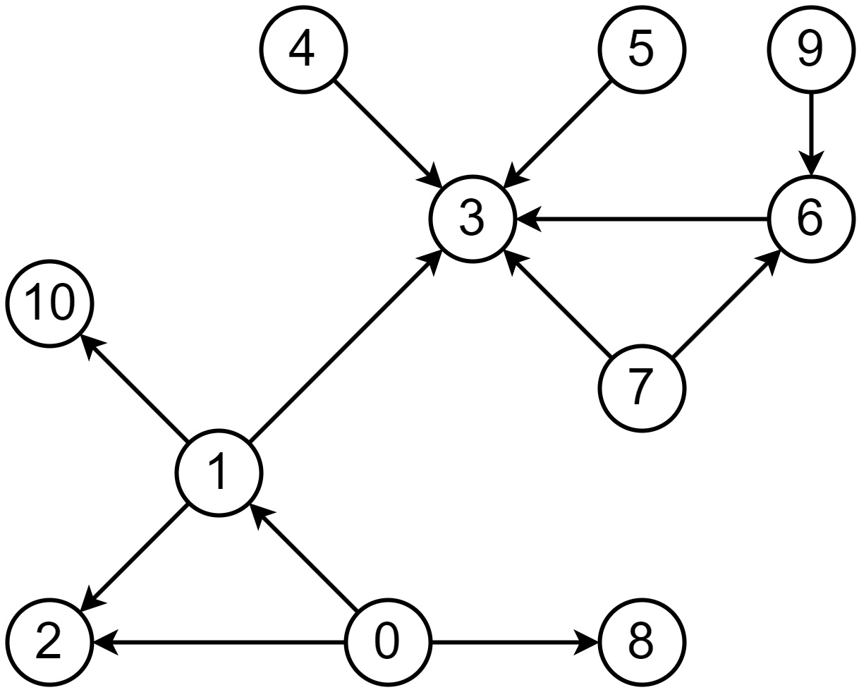
DAG
Un DAG è un grafo diretto che non contiene cicli diretti
Enumerazione di 1-Page Book Embedding di Grafi Diretti Aciclici - Ivan Carlini

Slide 4
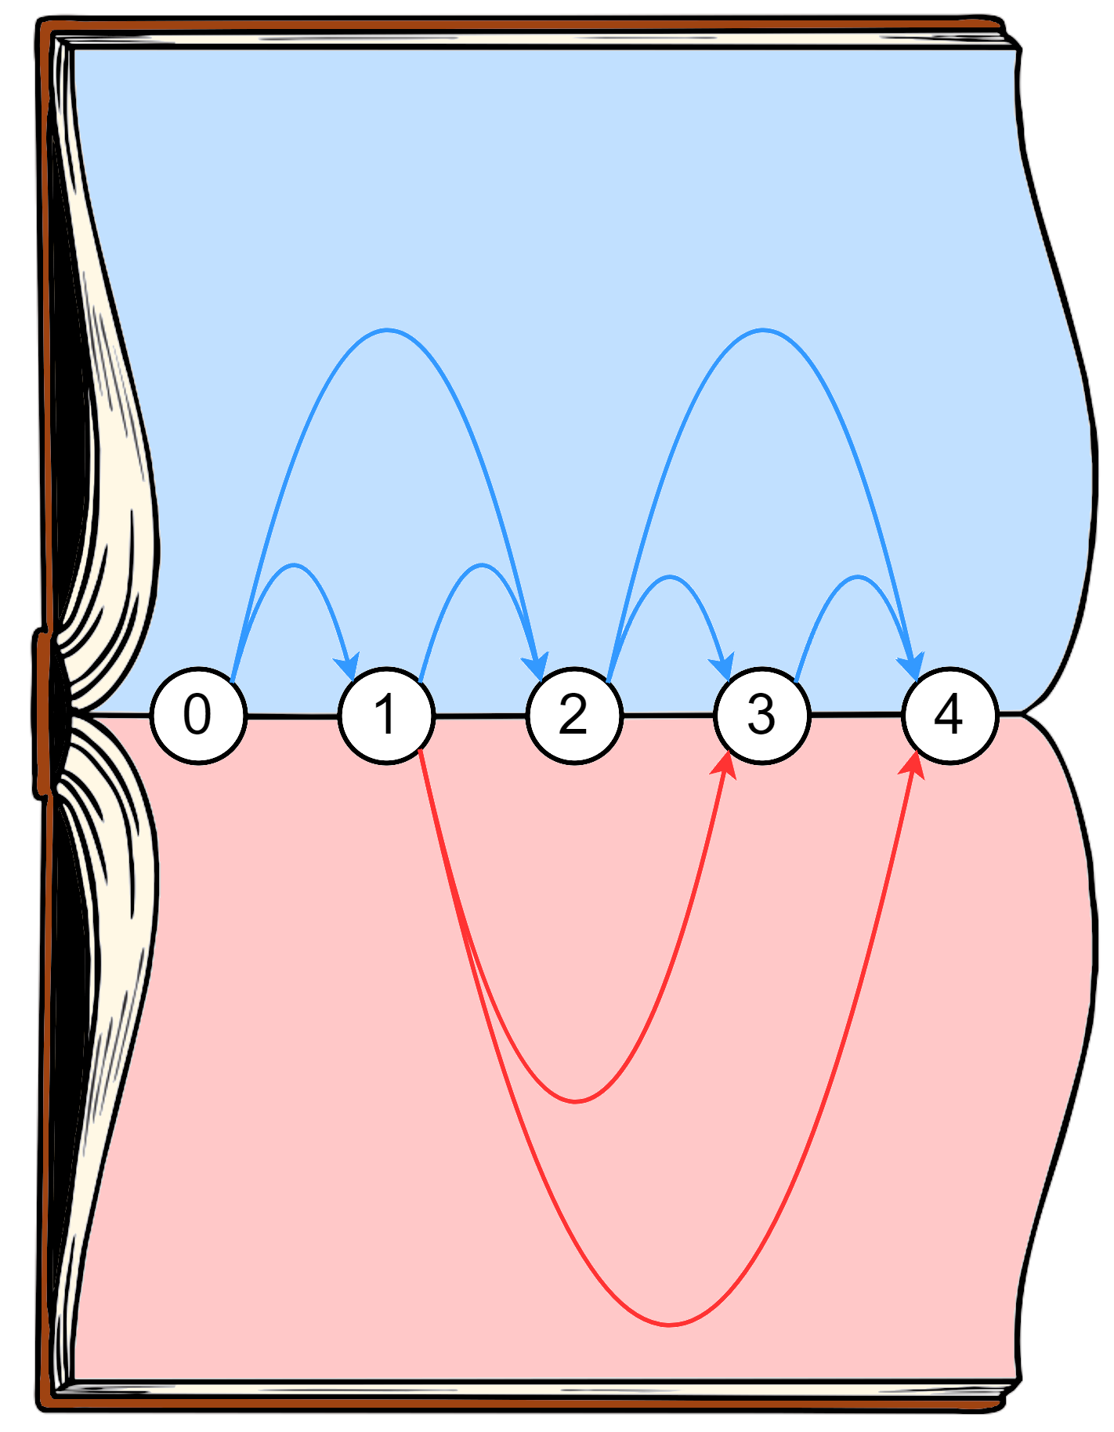
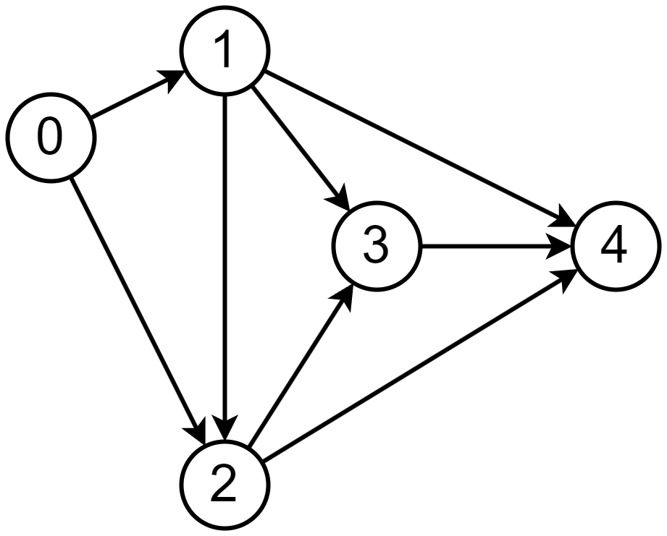
Book embedding di un DAG
Enumerazione di 1-Page Book Embedding di Grafi Diretti Aciclici - Ivan Carlini

Slide 5
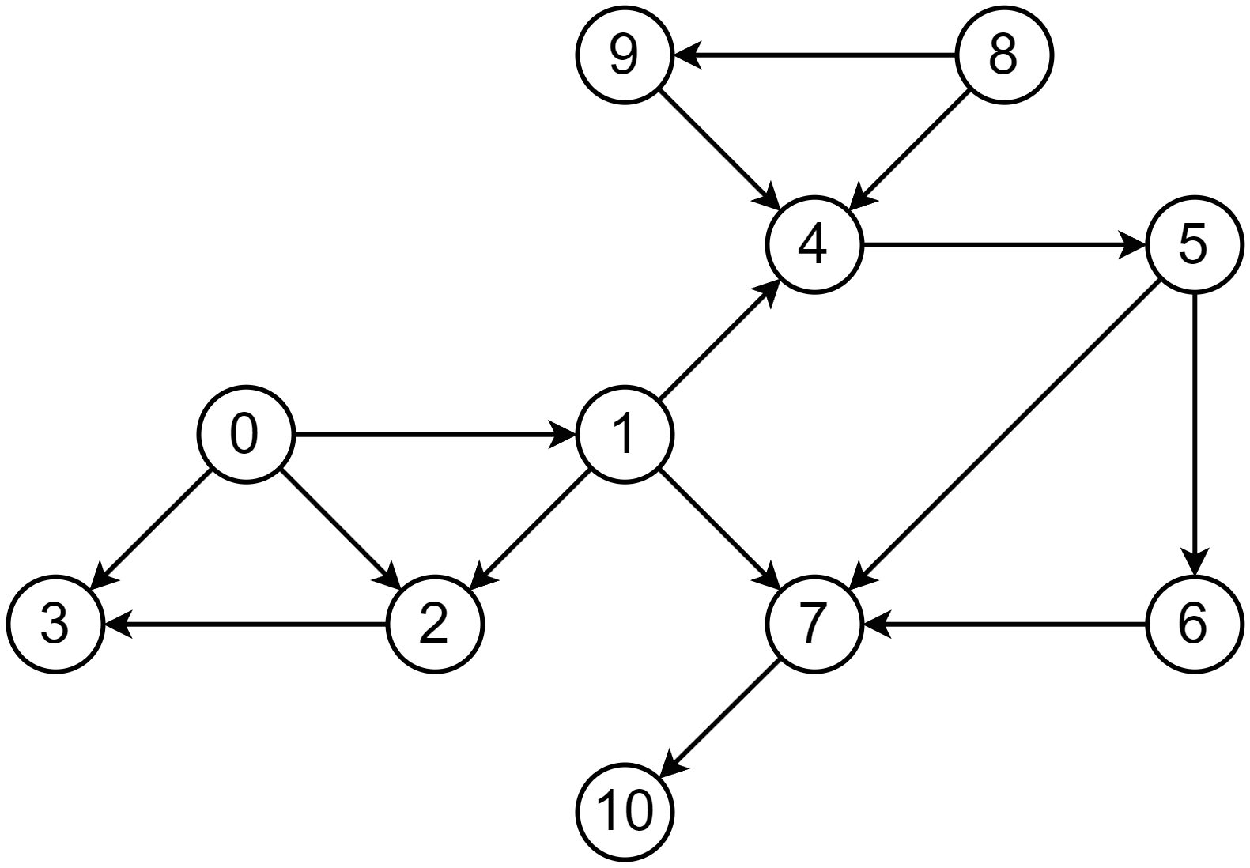
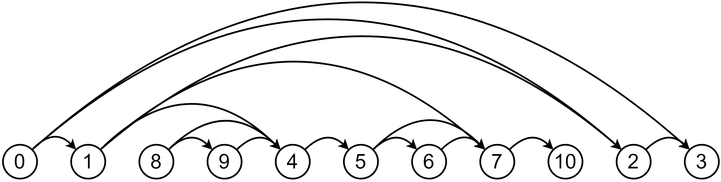
1-page book embedding di un DAG
Enumerazione di 1-Page Book Embedding di Grafi Diretti Aciclici - Ivan Carlini

Slide 6
Grazie per l’attenzione!
Enumerazione di 1-Page Book Embedding di Grafi Diretti Aciclici - Ivan Carlini

